Slide 1


একাদশ–দ্বাদশ শ্রেণি • তথ্য ও যোগাযোগ প্রযুক্তি
ব্যান্ডউইথ (Bandwidth)
স্বাগতম আজকের ক্লাসে

Slide 2



শিক্ষক পরিচিতি
নাম
মোছাঃ তাছলিমা জাহান লাকী
বিষয়
তথ্য ও যোগাযোগ প্রযুক্তি
আজকের পাঠ
ব্যান্ডউইথ ধারণা

Slide 3


শিখনফল
০১
ব্যান্ডউইথ কী
ধারণা ও সংজ্ঞা ব্যাখ্যা করতে পারবে।
০২
ব্যান্ডউইথের একক
bps, kbps, Mbps ও Gbps এককগুলো বর্ণনা করতে পারবে।
০৩
ব্যান্ডউইথের প্রকারভেদ
ন্যারো, ভয়েস ও ব্রড ব্যান্ড চিহ্নিত করতে পারবে।

Slide 4

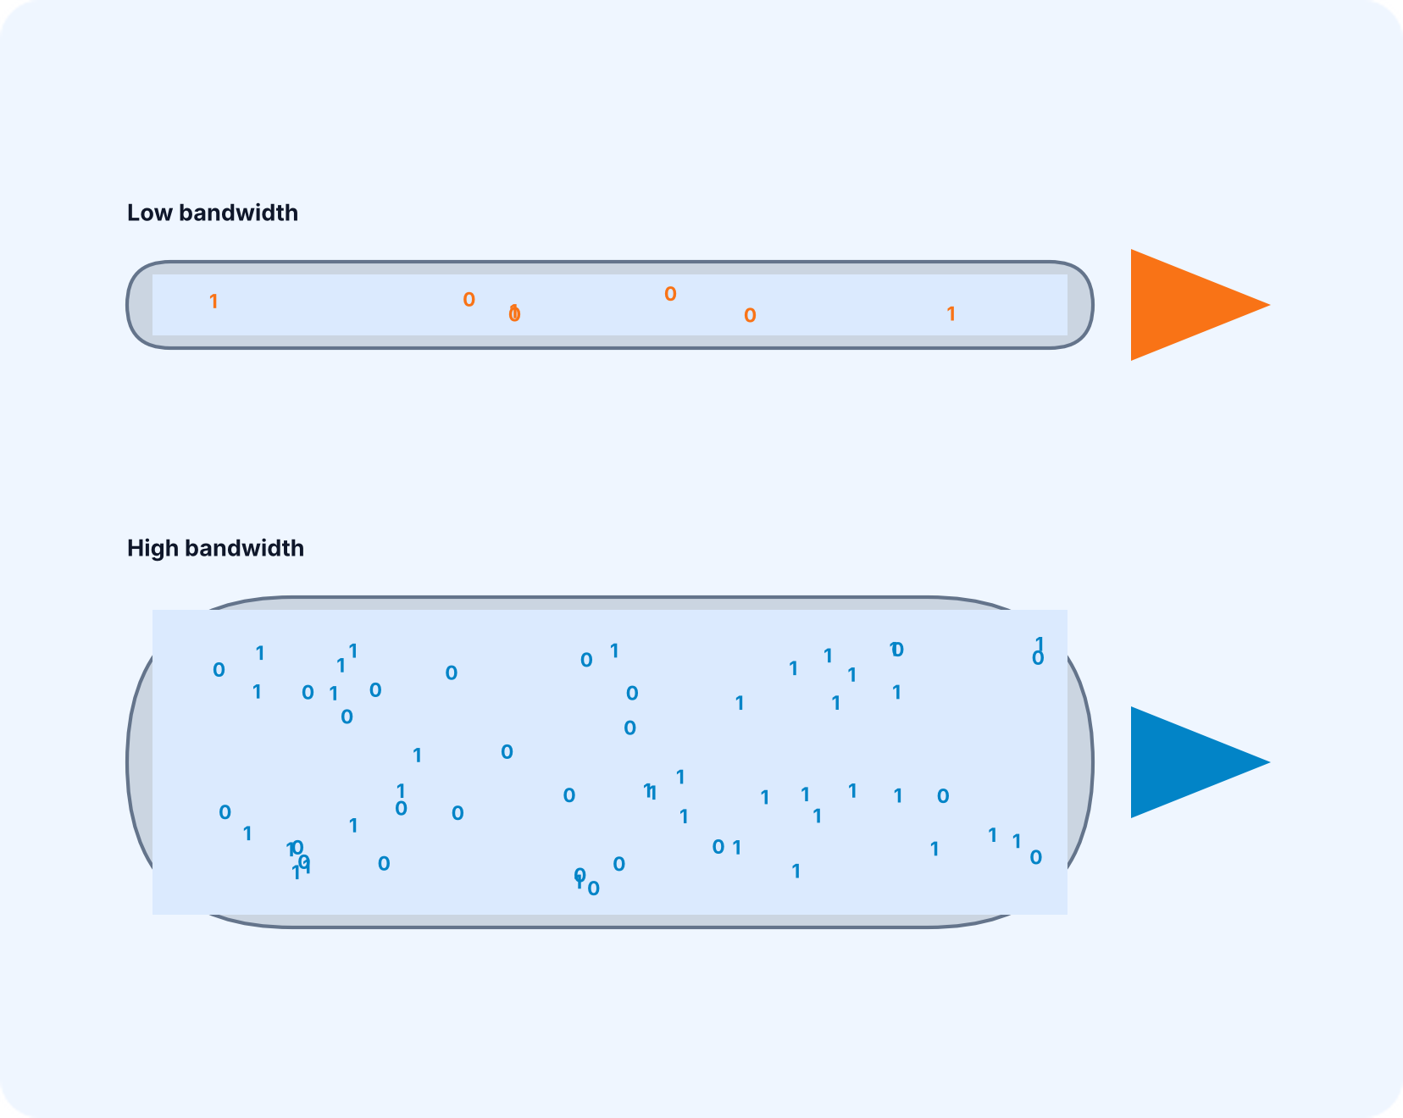
ছবি দেখে কী বোঝা যাচ্ছে?
পাইপ ও ডাটা প্রবাহের তুলনা
পাইপ যত মোটা, তাতে তত বেশি পানি প্রবাহিত হয়। ঠিক তেমনি ব্যান্ডউইথ যত বেশি, প্রতি সেকেন্ডে তত বেশি ডাটা স্থানান্তরিত হয়।

Slide 5

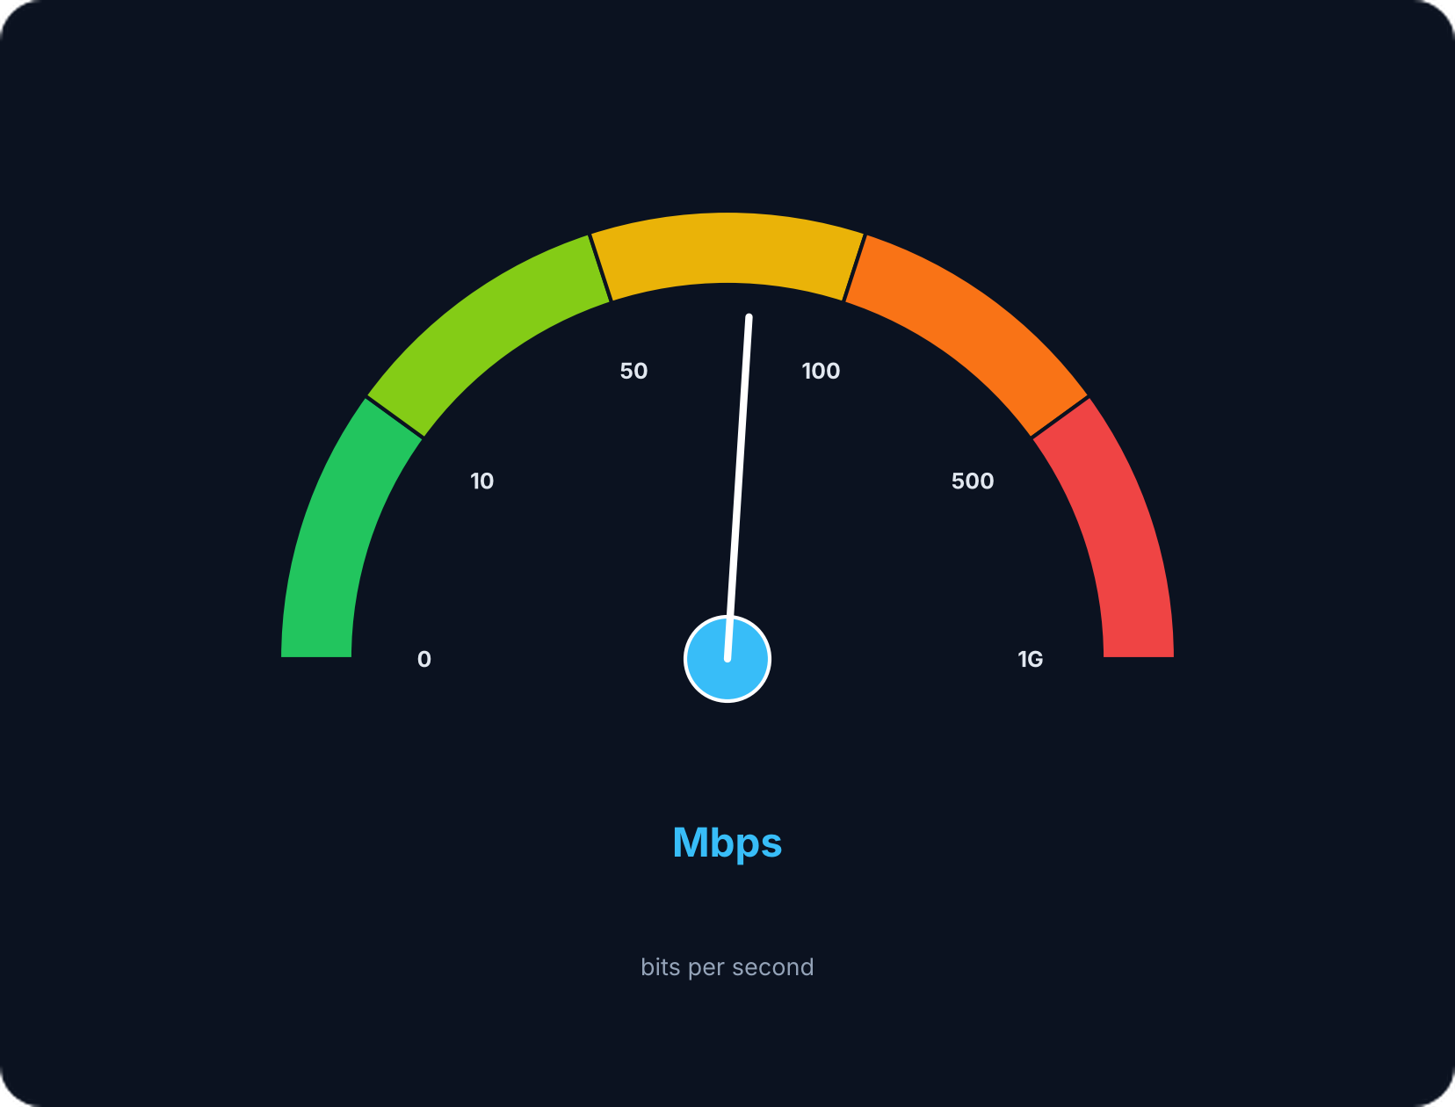
ব্যান্ডউইথ কী?
সংজ্ঞা ও পরিমাপ
এক স্থান থেকে অন্য স্থানে বা এক ডিভাইস থেকে অন্য ডিভাইসে প্রতি সেকেন্ডে যে পরিমাণ ডাটা (বিট) স্থানান্তরিত হয়, তাকে ব্যান্ডউইথ বা ডাটা ট্রান্সমিশন স্পিড বলে। ব্যান্ডউইথ সাধারণত bps (bit per second) এককে পরিমাপ করা হয়।

Slide 6
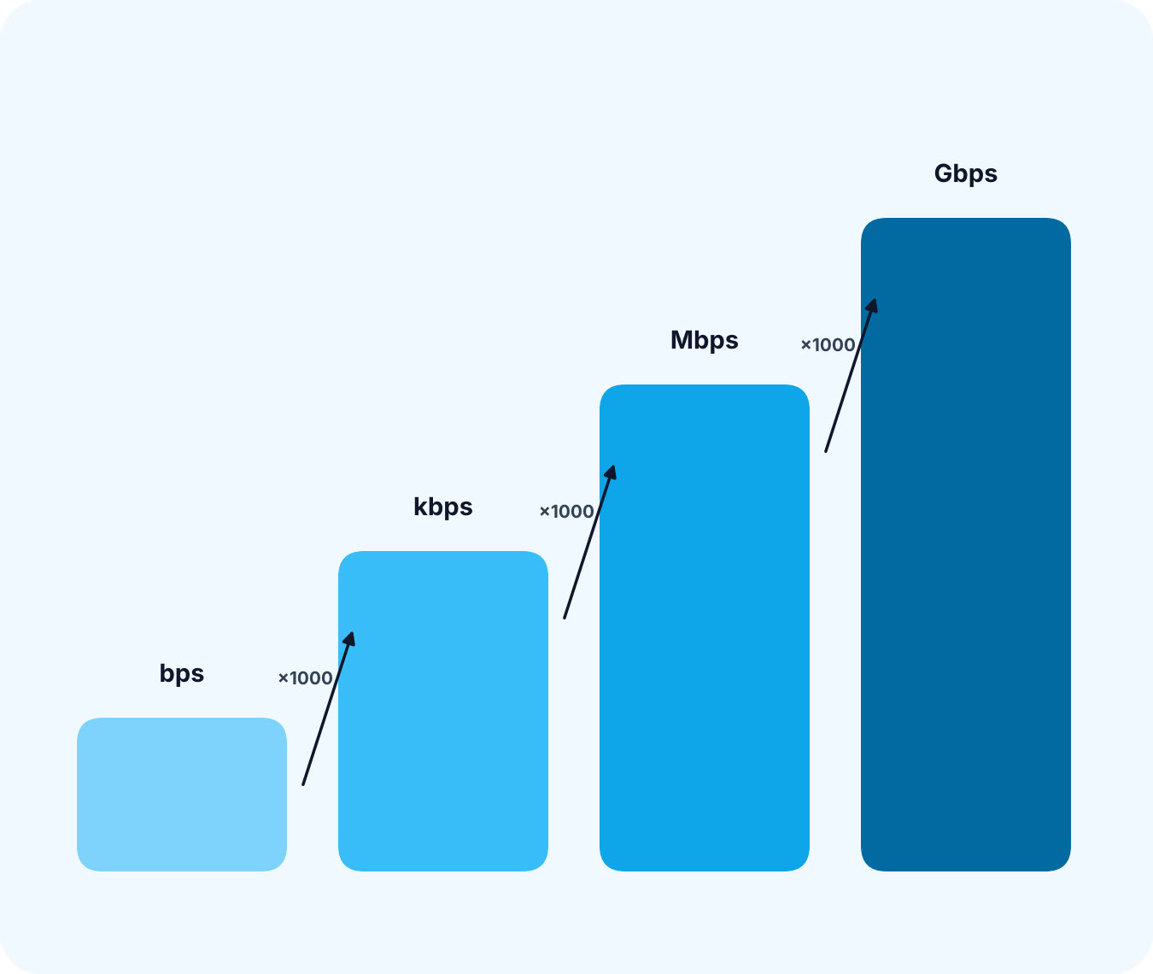



ব্যান্ডউইথের একক
kbps (কিলোবিট পার সেকেন্ড)
1 kbps = 1000 bps
Mbps (মেগাবিট পার সেকেন্ড)
1 Mbps = 1000 kbps
Gbps (গিগাবিট পার সেকেন্ড)
1 Gbps = 1000 Mbps

Slide 7
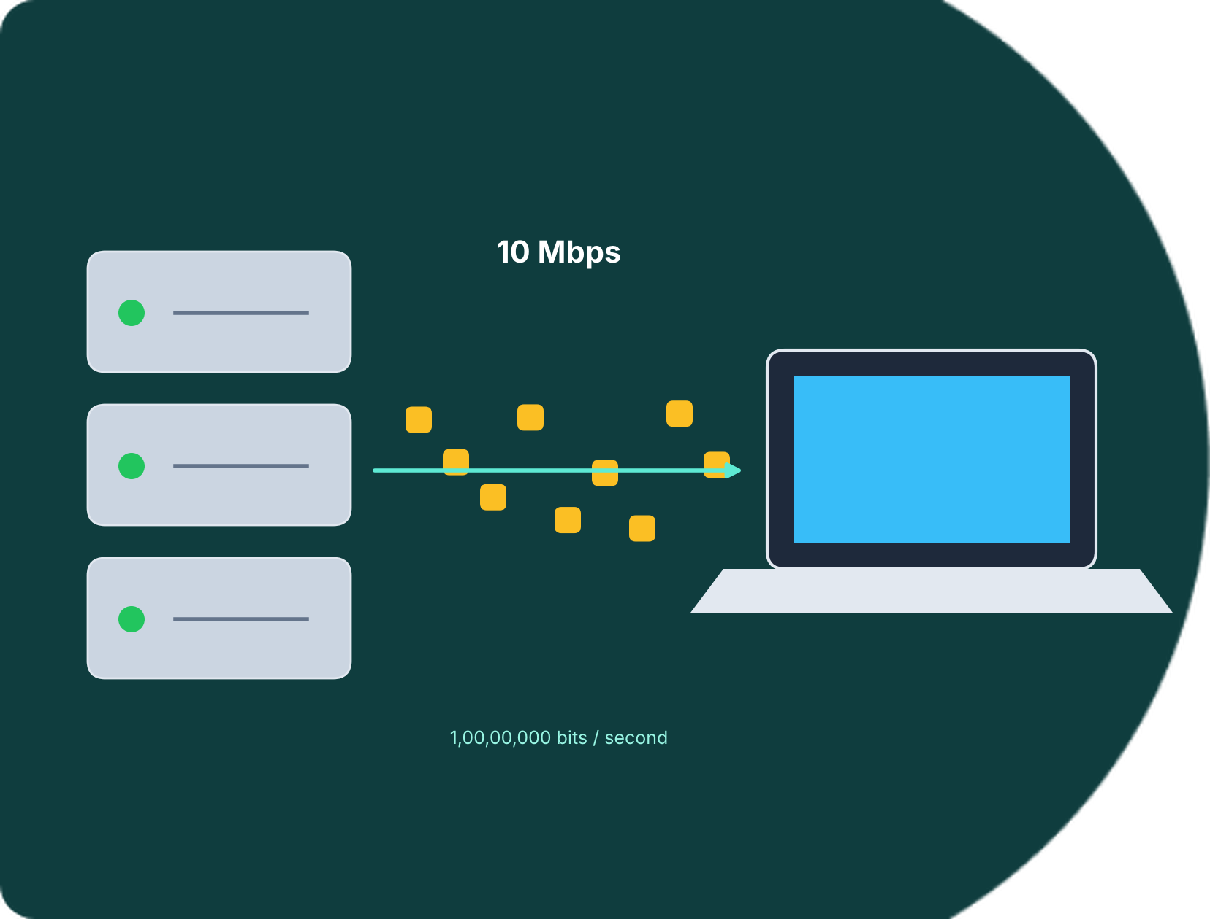
ব্যান্ডউইথ ও ডাটা স্থানান্তর
উদাহরণসহ ব্যাখ্যা
ব্যান্ডউইথ বেশি হলে একই সময়ে বেশি ডাটা পাঠানো যায়। যেমন: 10 Mbps সংযোগে প্রতি সেকেন্ডে ১ কোটি বিট ডাটা স্থানান্তরিত হয়, তাই ফাইল ডাউনলোড ও ভিডিও দেখা দ্রুত হয়।

Slide 8
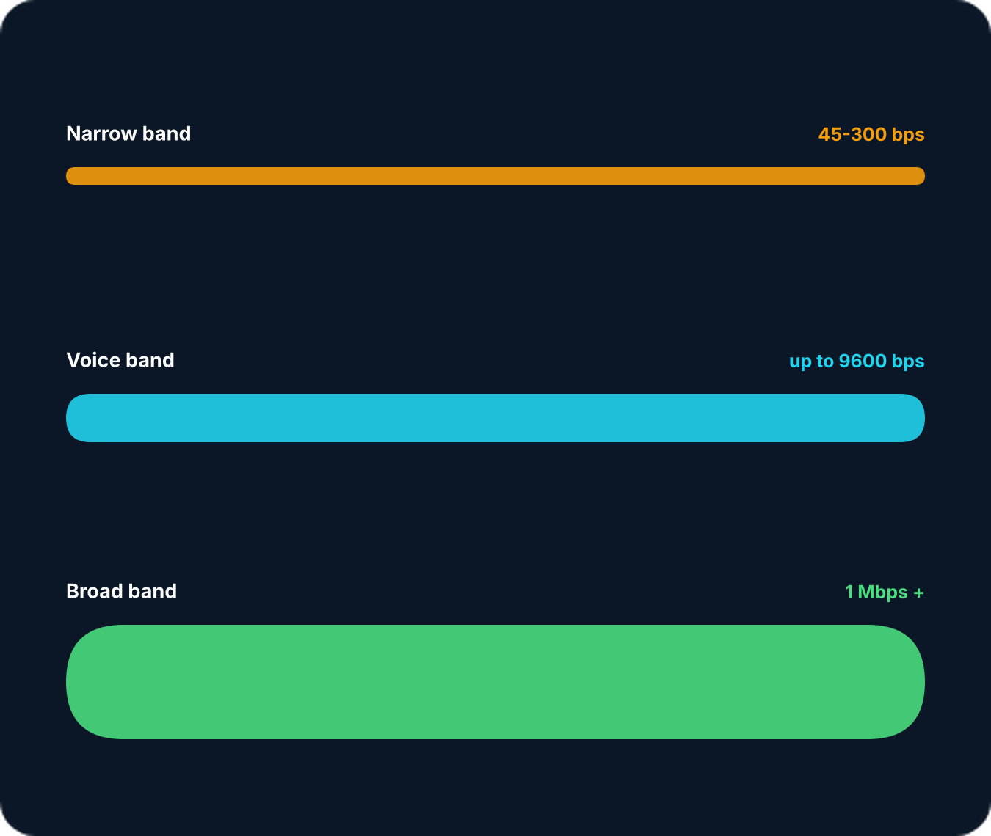



ব্যান্ডউইথের প্রকারভেদ
ন্যারো ব্যান্ড (Narrow Band)
গতি ৪৫–৩০০ bps; টেলিগ্রাফিতে ব্যবহৃত হয়।
ভয়েস ব্যান্ড (Voice Band)
গতি ৯৬০০ bps পর্যন্ত; টেলিফোনে ব্যবহৃত হয়।
ব্রড ব্যান্ড (Broad Band)
গতি কমপক্ষে 1 Mbps; উচ্চগতির ইন্টারনেটে ব্যবহৃত হয়।

Slide 9

দলীয় কাজ
কার্যক্রম
"ন্যারো ব্যান্ড, ভয়েস ব্যান্ড ও ব্রড ব্যান্ডের পার্থক্য একটি ছকে খাতায় লিখে উপস্থাপন করো।"
দল: ৩–৪ জন | সময়: ৫ মিনিট

Slide 10
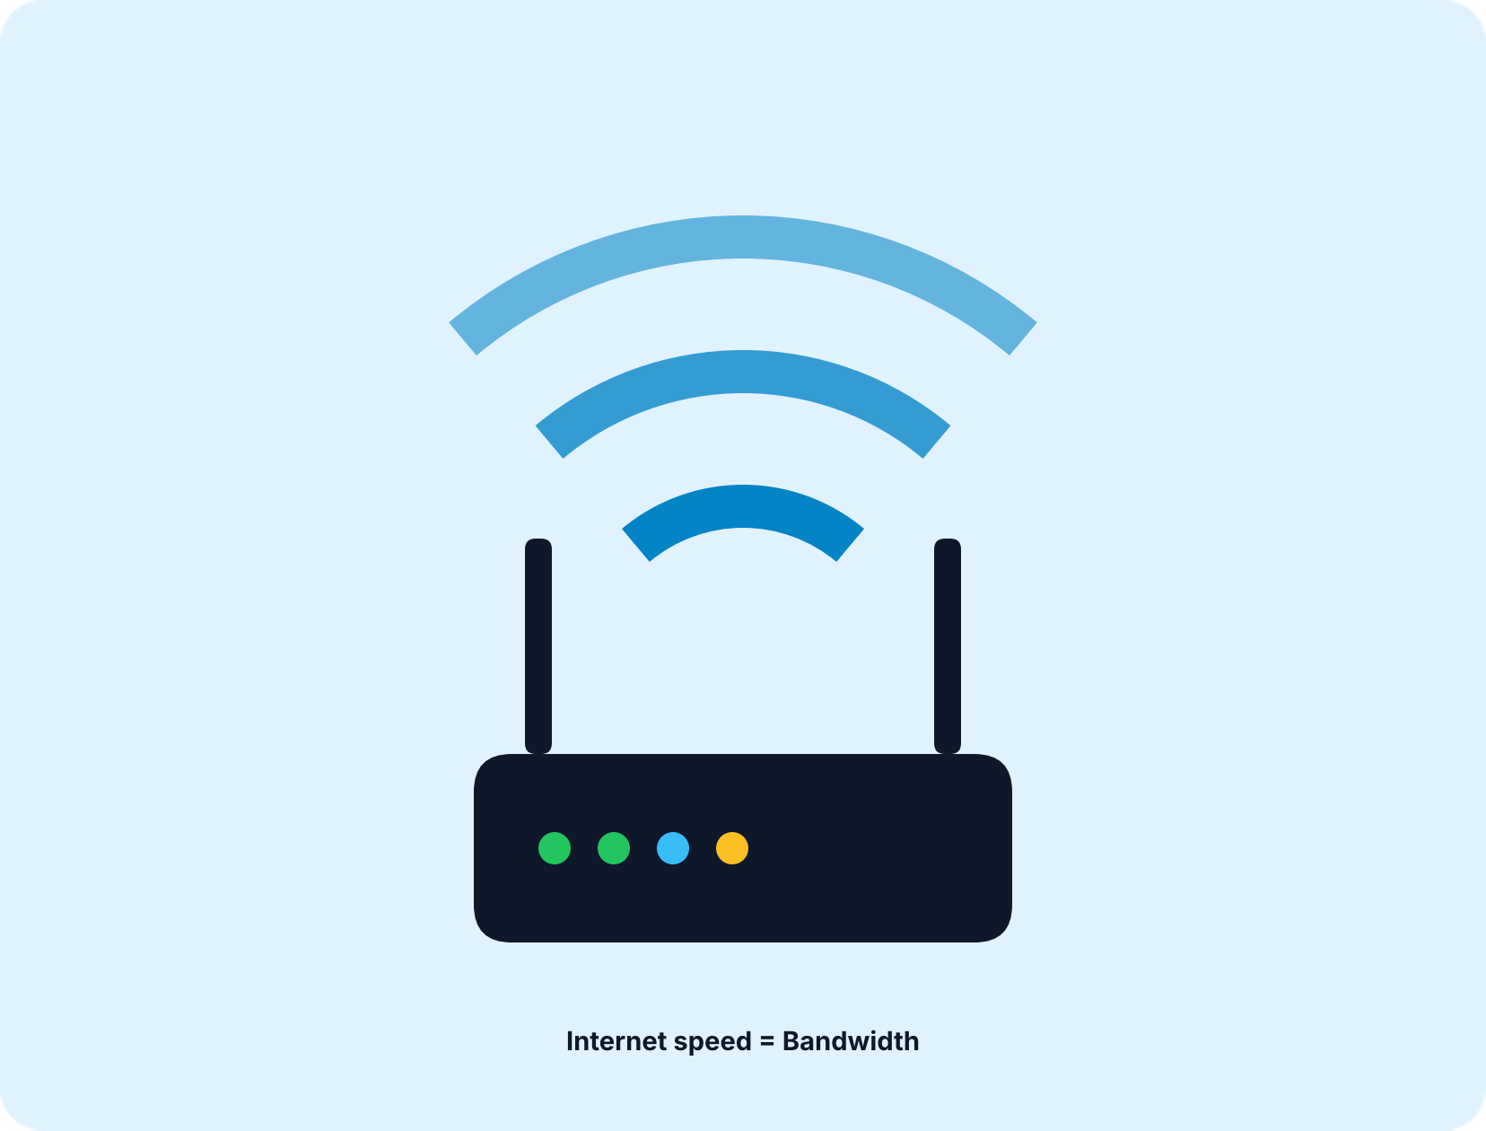
একক কাজ
অনুশীলন
"ব্যান্ডউইথ কী? এটি কোন এককে পরিমাপ করা হয়? সংক্ষেপে লেখো।"
নিজ দায়িত্বে করো ও খাতায় নোট নাও। সময়: ৪ মিনিট

Slide 11
মূল্যায়ন / যাচাইকরণ
ক. ব্যান্ডউইথ পরিমাপের একক কোনটি?
১. bps (bit per second) ২. dpi (dot per inch) ৩. ppm (page per minute)
খ. ব্রড ব্যান্ডের ডাটা ট্রান্সমিশন স্পিড কমপক্ষে কত?
১. 1 Mbps ২. 300 bps ৩. 9600 bps

Slide 12

বাড়ির কাজ
অনুশীলন
"দৈনন্দিন জীবনে উচ্চ ব্যান্ডউইথের ইন্টারনেট কেন প্রয়োজন—তা ৫টি বাক্যে লিখে আনবে।"

Slide 13
ধন্যবাদ সকলকে
ক্লাসে সক্রিয়ভাবে অংশ নেওয়ার জন্য ধন্যবাদ

